Slide 1
D-AP-01-34-01 Ver. 3 ACT. 07/02/2023

Slide 2
INICIA LA UAT EL PROCESO DE ADMISION PARA OTOÑO 2023.
PRIMEROS REFUERZOS DEL CORRE FEMENIL
¡MILAGRO EN CULIACAN!
Inician admisión al periodo escolar 2023.
Inicia la UAT admisión para periodo escolar.
ENTRE LINEAS por MIGUEL ANGEL AGUILAR RODRUIGUEZ.
¡DE MILAGRO!
Inicia la UAT su proceso de admisión.
EL DEBATE EQUIS por ELEAZAR AVILA.
¡SIGUEN CON VIDA!
17 de abril

Slide 3
Abre UAT proceso de admision.
Inicia la UAT el proceso de admision para ingresar al periodo escolar otoño 2023.
Inicia la UAT el proceso de admision.
INICIA LA UAT EL PROCESO DE ADMISION PARA INGRESAR AL PERIODO ESCOLAR OTOÑO 2023.

Slide 4
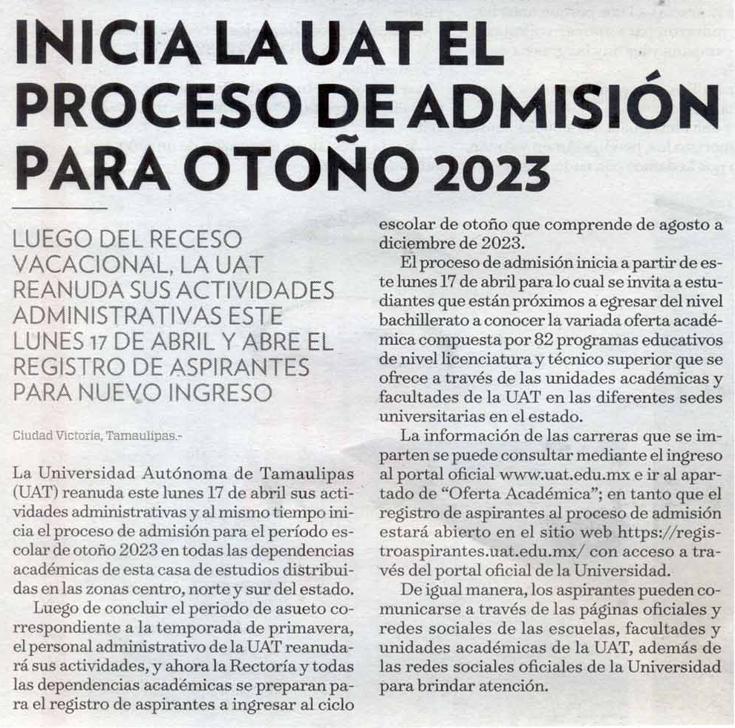

Slide 6
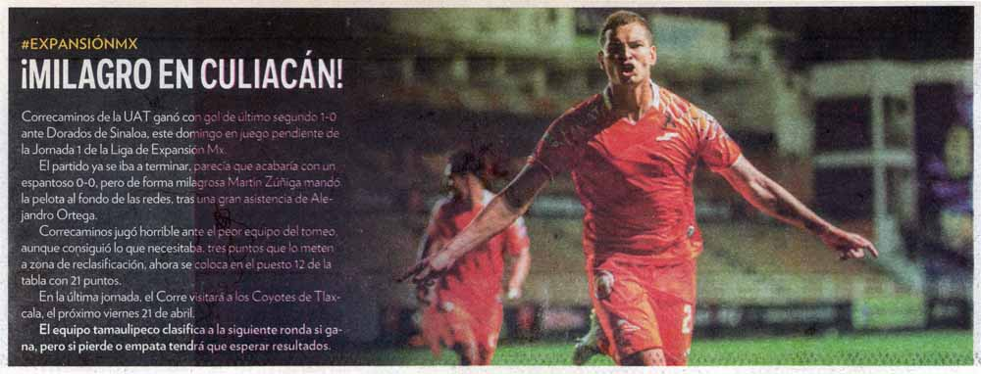

Slide 7
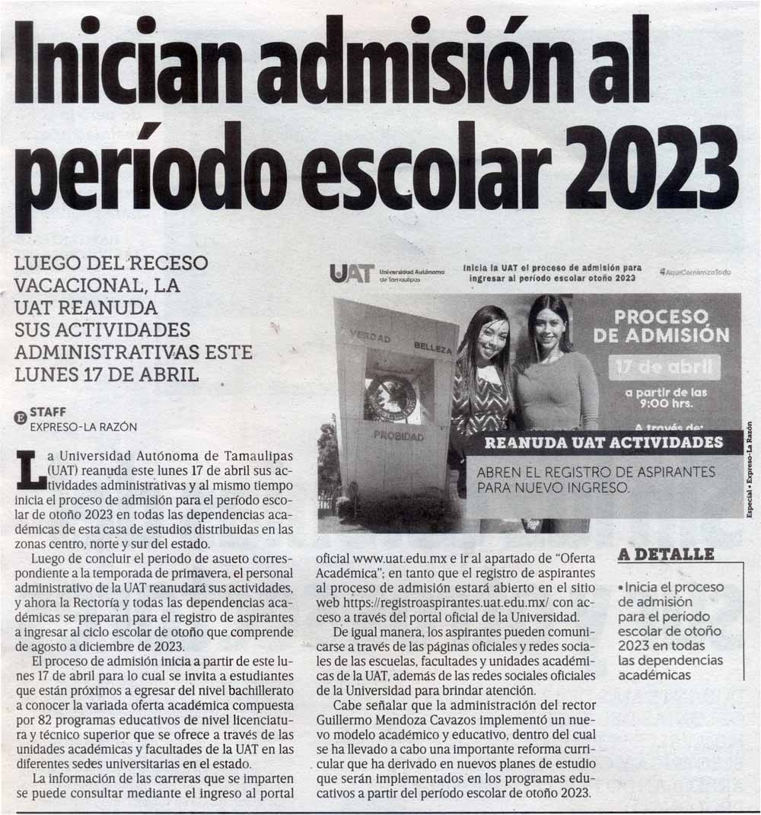

Slide 8
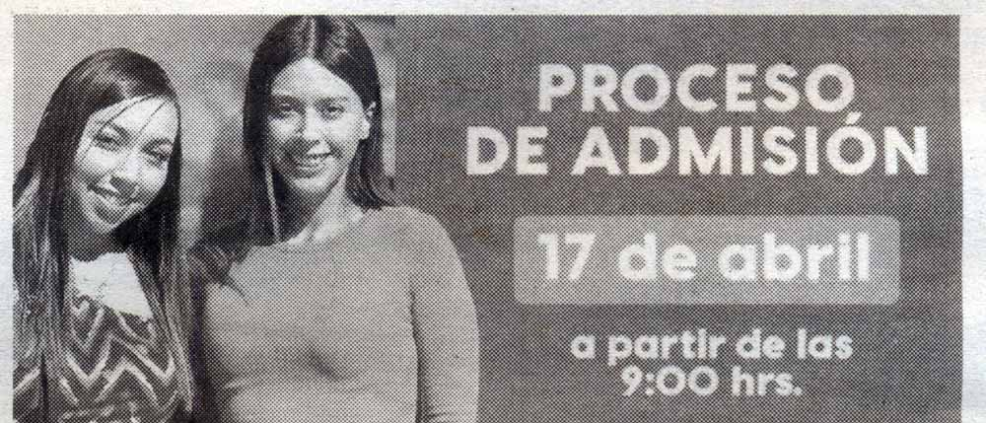

Slide 9
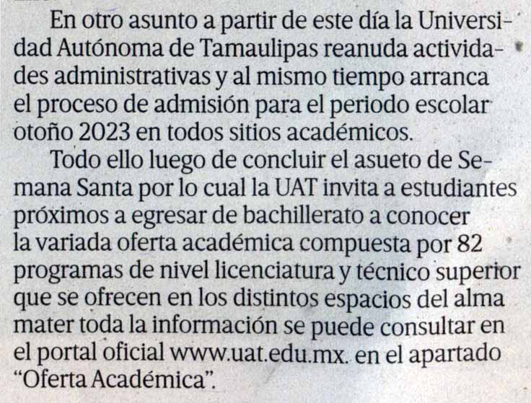

Slide 10
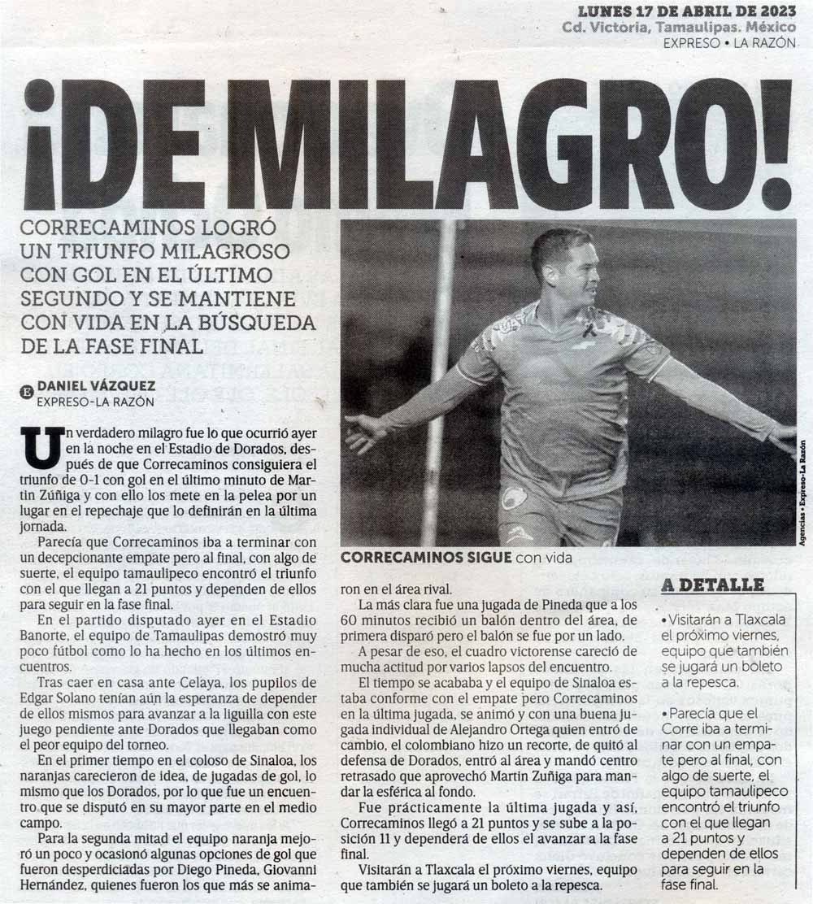

Slide 11
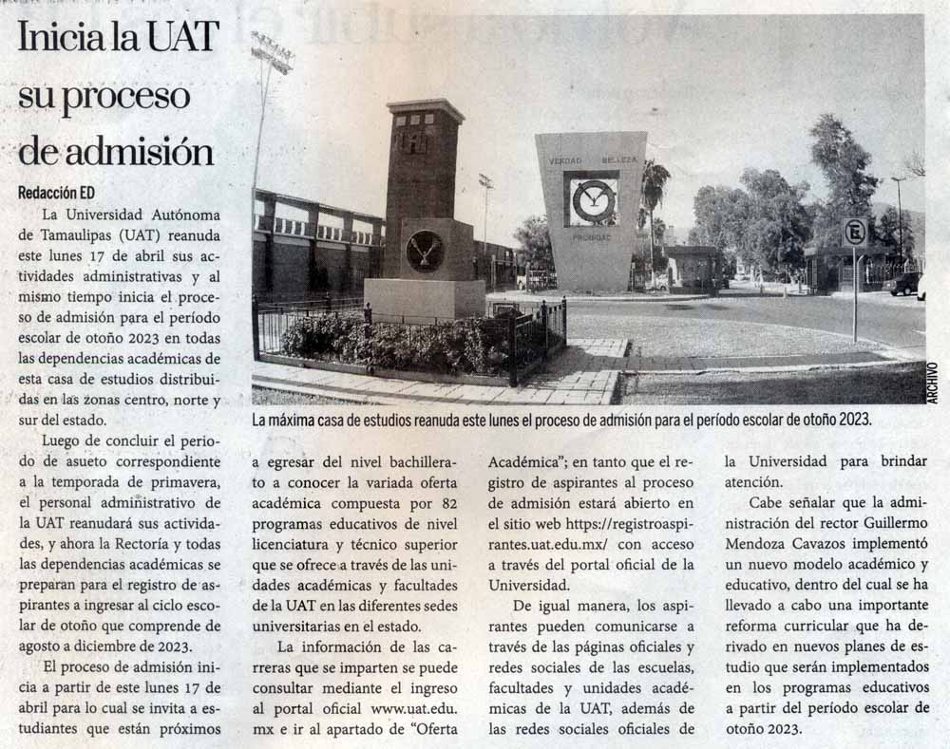

Slide 12
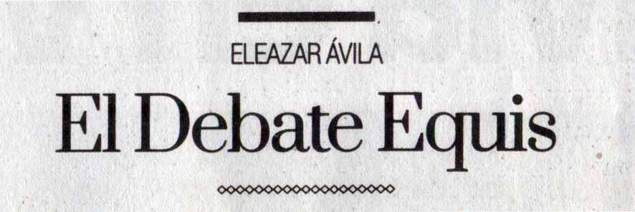
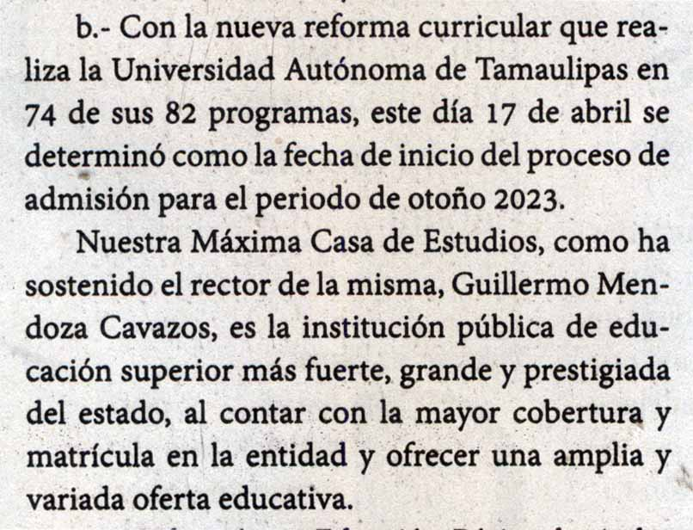

Slide 13
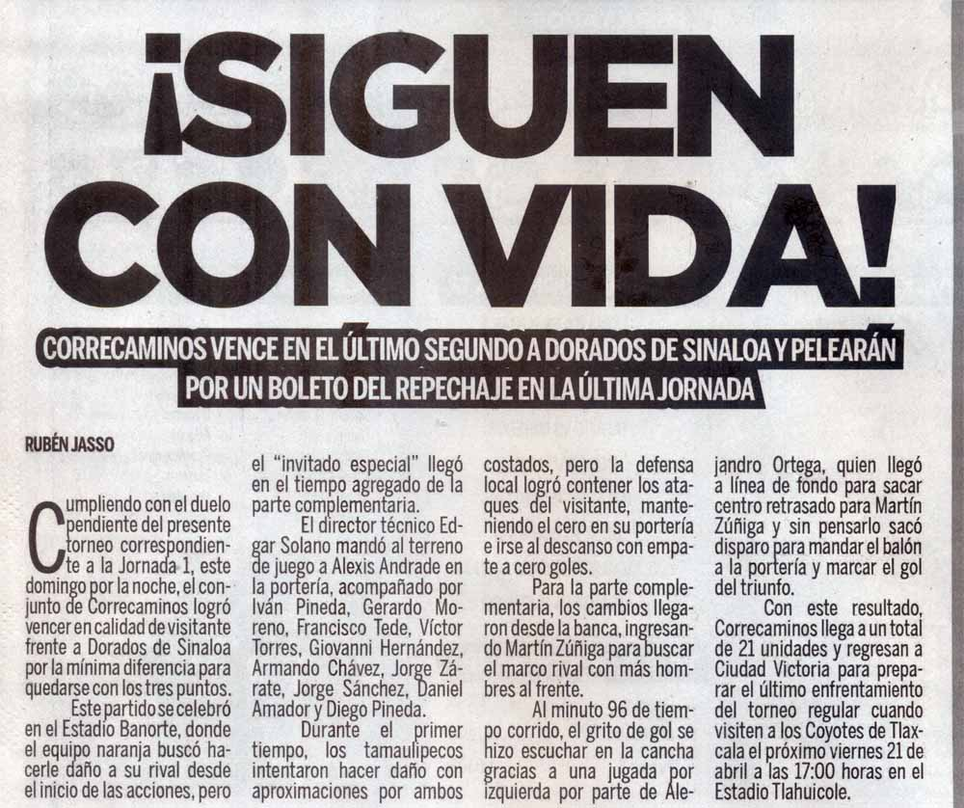

Slide 14
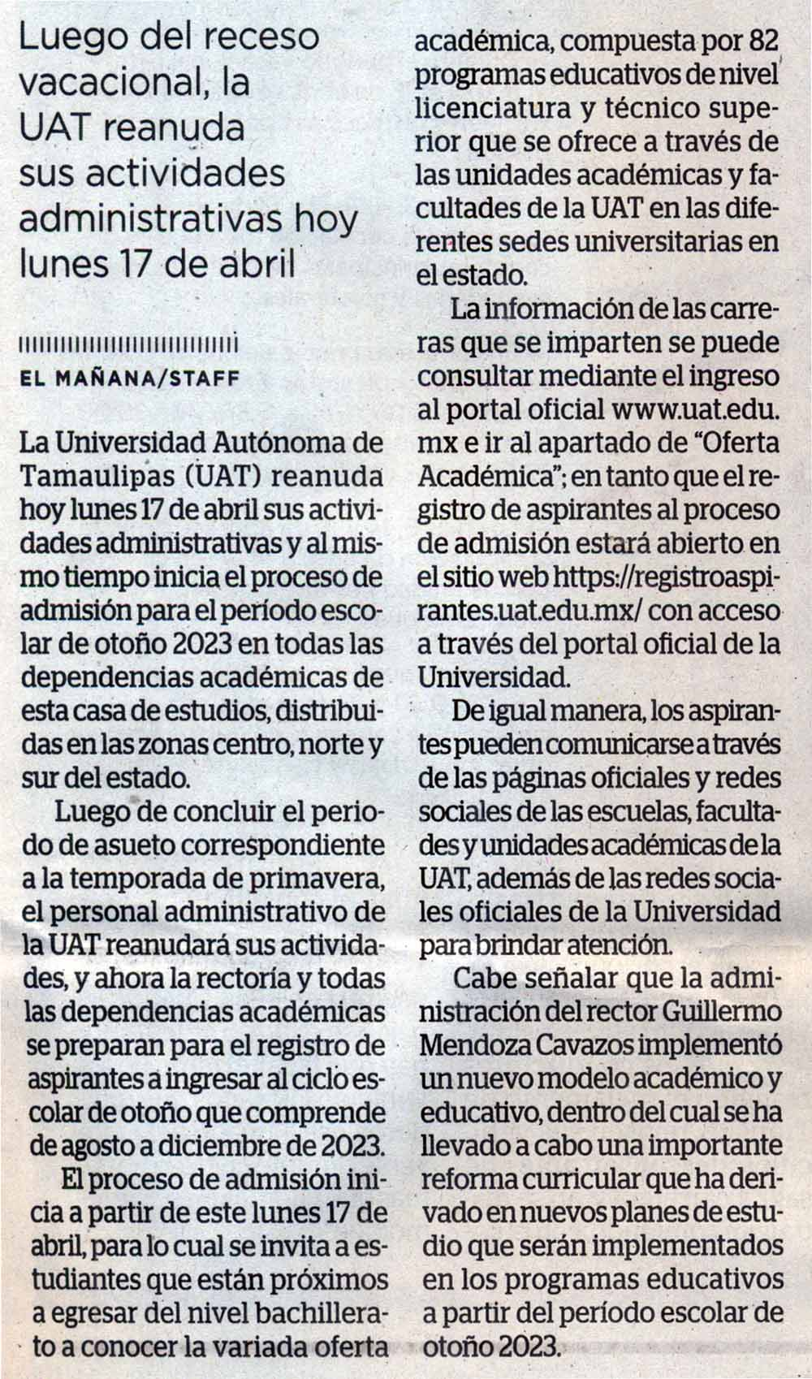

Slide 15
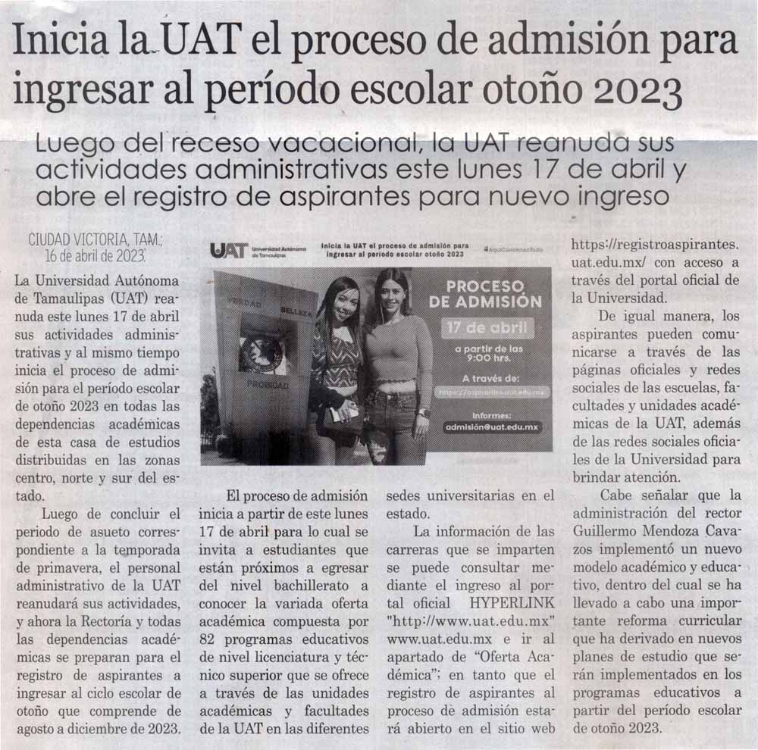

Slide 16
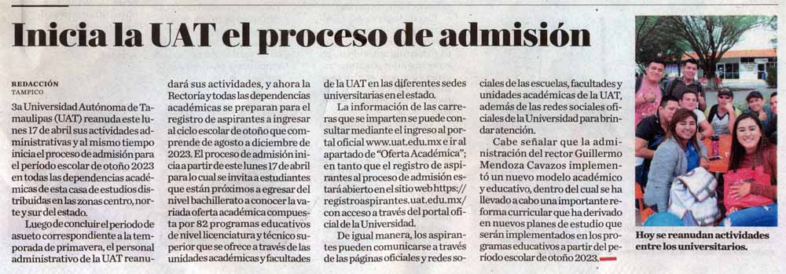

Slide 17
